Slide 1
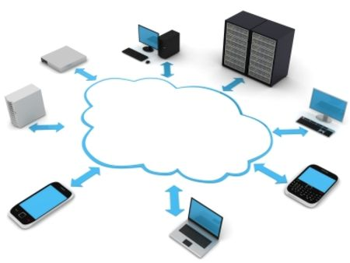
স্বাগতম

Slide 2
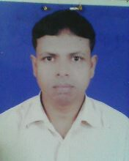
আব্দুল্লাহ আল-মামুন
সহকারি শিক্ষক (কম্পিউটার)
বুধহাটা বি,বি,এম কলেজিয়েট স্কুল
বুধহাটা,আশাশুনি, সাতক্ষীরা
Mobile- 01720-৫৮৬৯৬২
উপস্থাপনায়
abdullah.bd75@gmail.com

Slide 3
পরিচিতি
বিষয়ঃ তথ্য ও যোগাযোগ প্রযুক্তি
শ্রেণিঃ ৮ম
সময়ঃ ৫০ মিনিট

Slide 4
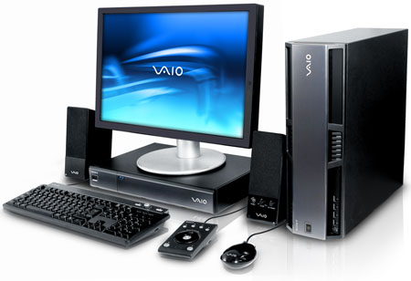
কম্পিউটার

Slide 5
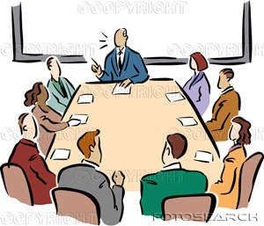

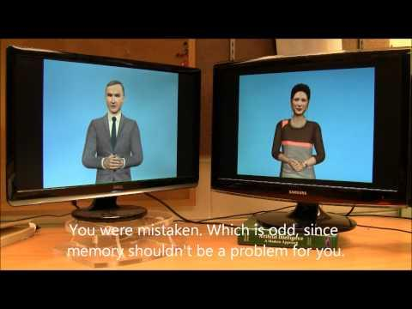
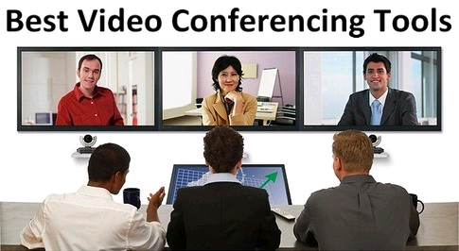
ছবিগুলো লক্ষ্য কর
দুইজন ব্যক্তি সামনাসামনি কথা বলছে
কয়েকজন ব্যক্তি সামনাসামনি কথা বলছে
দুইজন ব্যক্তি দূরে বসে কথা বলছে
কয়েকজন ব্যক্তি দূরে বসে কথা বলছে

Slide 6
আমাদের আজকের পাঠের বিষয়
তথ্য ও যোগাযোগ প্রযুক্তির গুরুত্ব
অধ্যায় – ১
পাঠ - ১

Slide 7
শিখনফল
এই পাঠ শেষে শিক্ষার্থীরা-
১। বিভিন্ন ক্ষেত্রে তথ্য ও যোগাযোগ প্রযুক্তির ব্যবহার সম্পর্কে বলতে পারবে।
২। তথ্য ও যোগাযোগ প্রযুক্তির গুরুত্ব ব্যাখ্যা করতে পারবে।

Slide 8
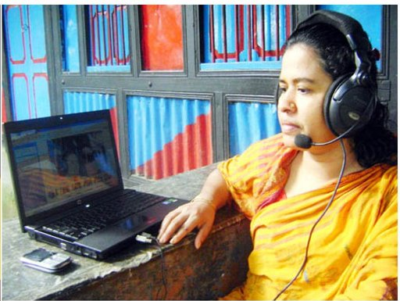
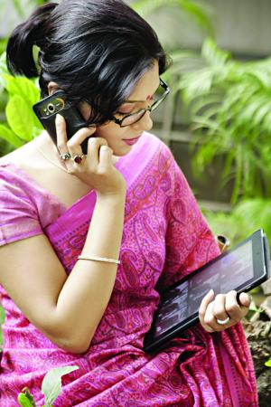
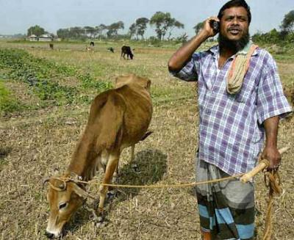
যোগাযোগে তথ্য ও যোগাযোগ প্রযুক্তির ব্যবহার
তথ্য ও যোগাযোগ প্রযুক্তি ব্যবহার করে আমরা সহজেই একে অপরের সাথে যোগাযোগ করতে পারি।

Slide 9
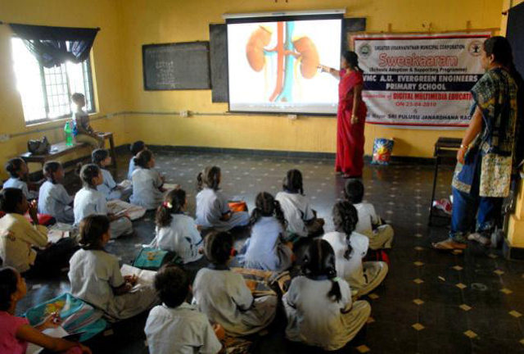
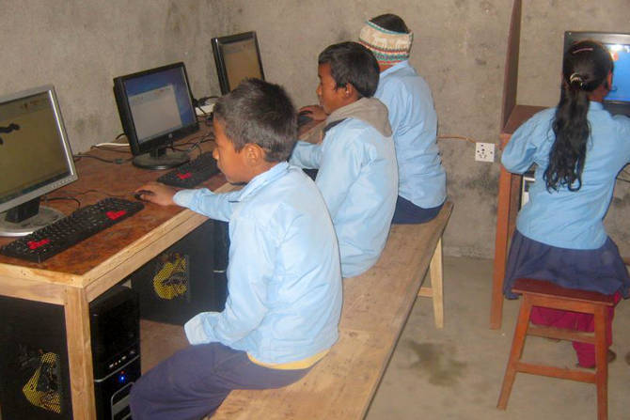
শিক্ষায় তথ্য ও যোগাযোগ প্রযুক্তির ব্যবহার
১। মাল্টিমিডিয়ার সাহায্যে শিক্ষার্থীরা জটিল বিষয় সহজেই বুঝতে পারে ও শিক্ষা গ্রহণ আনন্দদায়ক হয়।
২। কম্পিউটার ল্যাবে শিক্ষার্থীরা হাতে কলমে তথ্য ও যোগাযোগ প্রযুক্তির ব্যবহার শিখতে পারে।

Slide 10
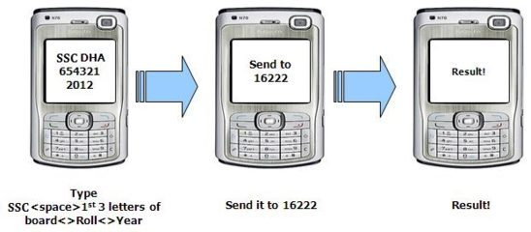
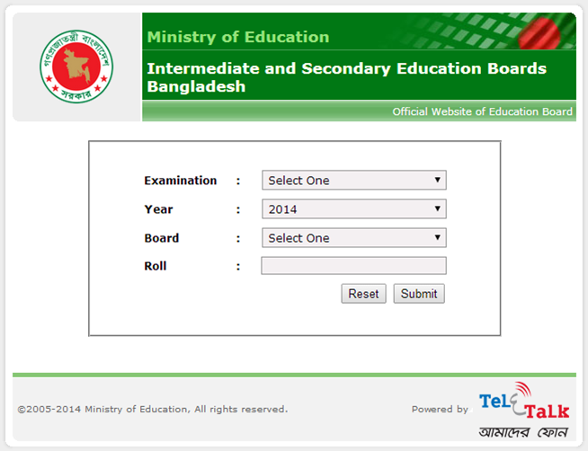

শিক্ষায় তথ্য ও যোগাযোগ প্রযুক্তির ব্যবহার
মোবাইল ফোন ও ইন্টারনেট ব্যবহার করে খুবই দ্রুত ও অতি সহজেই বিভিন্ন পরীক্ষার ফলাফল পেয়ে যাই।

Slide 11
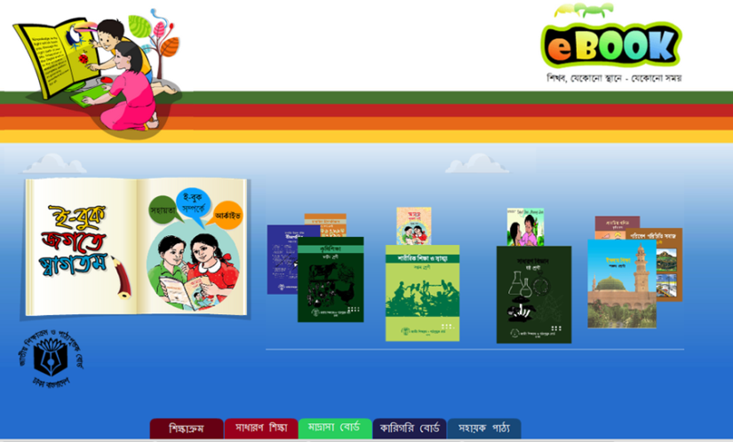
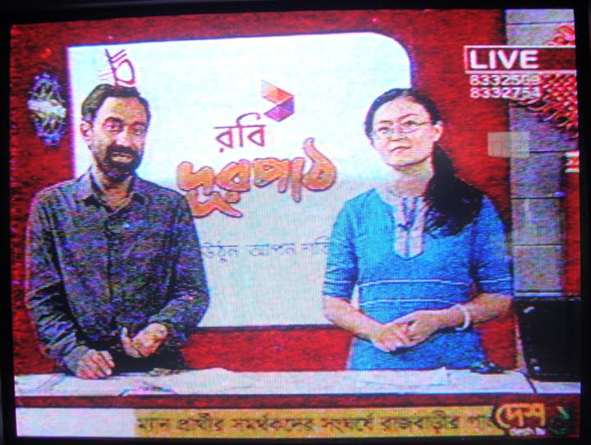
শিক্ষায় তথ্য ও যোগাযোগ প্রযুক্তির ব্যবহার
ইন্টারনেটে বিভিন্ন ধরণের বই পড়া যায় ও টেলিভিশনে দূরপাঠের মাধ্যমে শিক্ষা গ্রহণ করা যায়।

Slide 12
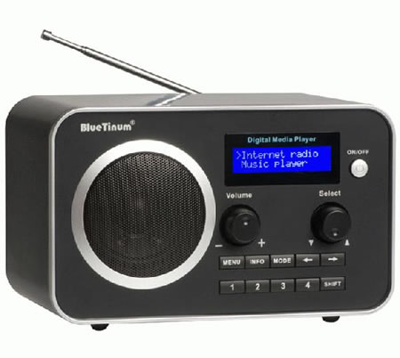

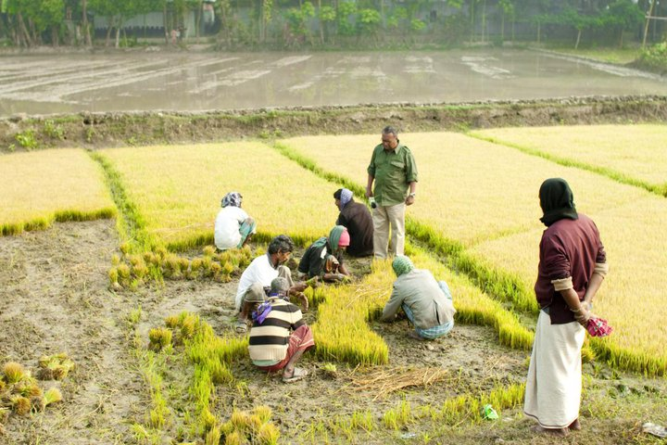
কৃষি ক্ষেত্রে তথ্য ও যোগাযোগ প্রযুক্তির ব্যবহার
আধুনিক উপায়ে চাষাবাদের খবর চাষিরা রেডিও ও টেলিভিশনে প্রচারিত কৃষি বিষয়ক অনুষ্ঠানে পেয়ে যাচ্ছে।

Slide 13
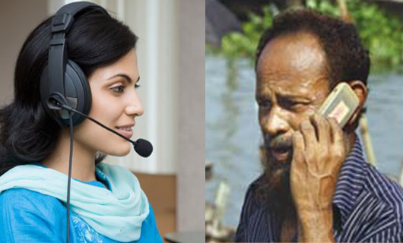
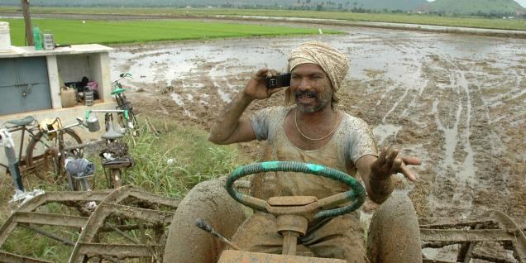
কৃষি ক্ষেত্রে তথ্য ও যোগাযোগ প্রযুক্তির ব্যবহার
চাষিরা মোবাইল ফোনে ফোন করেও কৃষি বিষয়ক সমস্যার সমাধান পেয়ে যাচ্ছে।

Slide 14
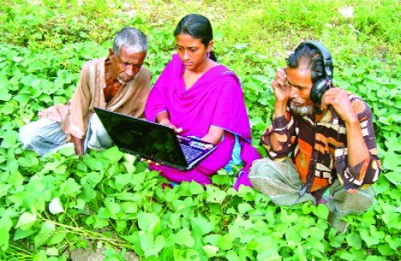
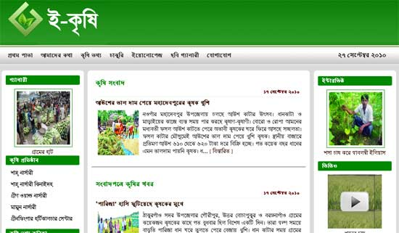
কৃষি ক্ষেত্রে তথ্য ও যোগাযোগ প্রযুক্তির ব্যবহার
চাষিরা ইন্টারনেট ব্যবহার করেও কৃষি বিষয়ক সমস্যার সমাধান পেয়ে যাচ্ছে।

Slide 15
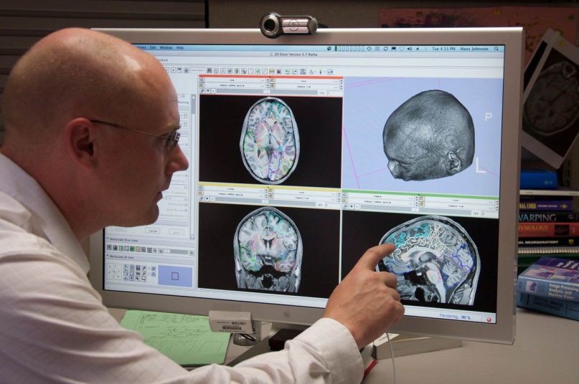
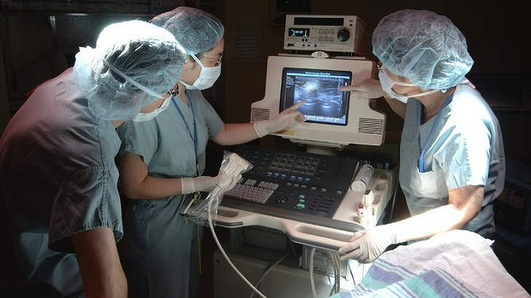
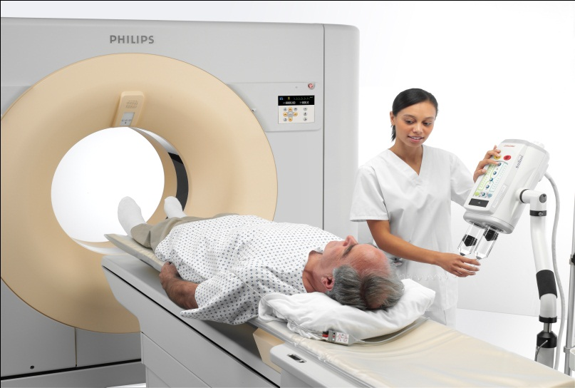
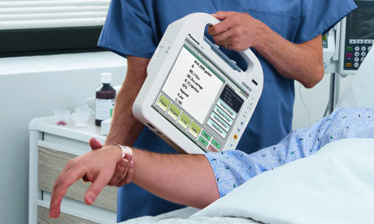
চিকিৎসা ক্ষেত্রে তথ্য ও যোগাযোগ প্রযুক্তির ব্যবহার
আধুনিক যন্ত্রপাতি দিয়ে নিখুঁতভাবে রোগ নির্ণয় ও রোগের তথ্য সংরক্ষণ করা যায়।

Slide 16
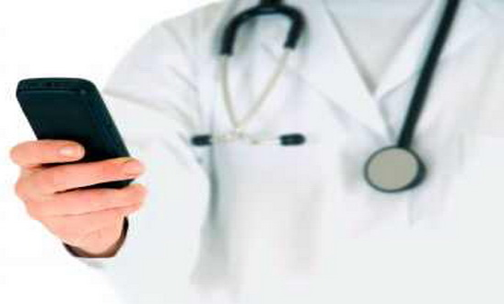
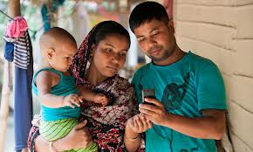
চিকিৎসা ক্ষেত্রে তথ্য ও যোগাযোগ প্রযুক্তির ব্যবহার
দূর থেকে টেলিফোন ব্যবহার করেও স্বাস্থ্য সেবা দেয়া যায়।

Slide 17
মূল্যায়ন
১। তথ্য ও যোগাযোগ প্রযুক্তি কিভাবে যোগাযোগকে সহজ করে দিয়েছে?
২। শিক্ষায় কিভাবে তথ্য ও যোগাযোগ প্রযুক্তিকে ব্যবহার করা হচ্ছে?
৩। কৃষকেরা কিভাবে কৃষি তথ্য পেতে পারে?
৪। বর্তমানে কিভাবে নিখুঁতভাবে রোগ নির্ণয় করা হয়?

Slide 18
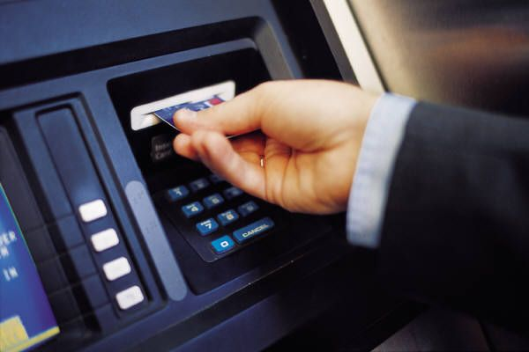

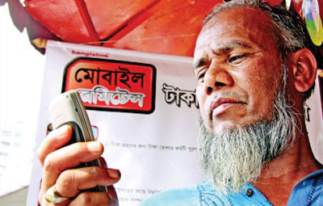
ব্যাংকিং ক্ষেত্রে তথ্য ও যোগাযোগ প্রযুক্তির ব্যবহার
১। যেখানে এটিএম মেশিন আছে সেখানে ব্যাংক কার্ড দিয়ে যেকোনো সময় টাকা তোলা যায়।
২। মোবাইল ব্যাংকিং ও অনলাইন ব্যাংকিং এর মাধ্যমে খুবই দ্রুত ও অতি সহজেই টাকা আদানপ্রদান করা যায়।

Slide 19
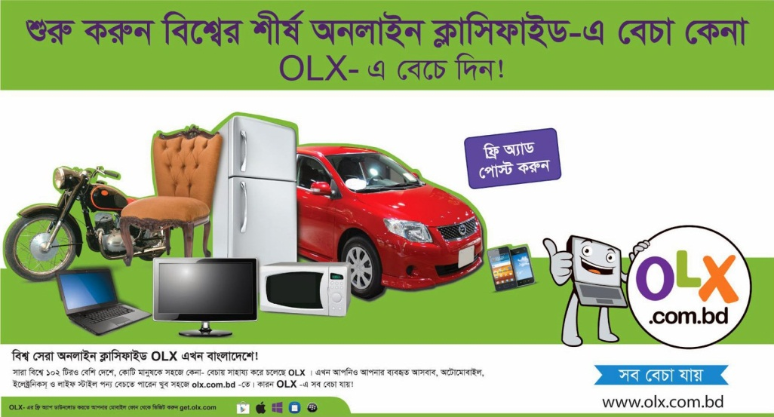
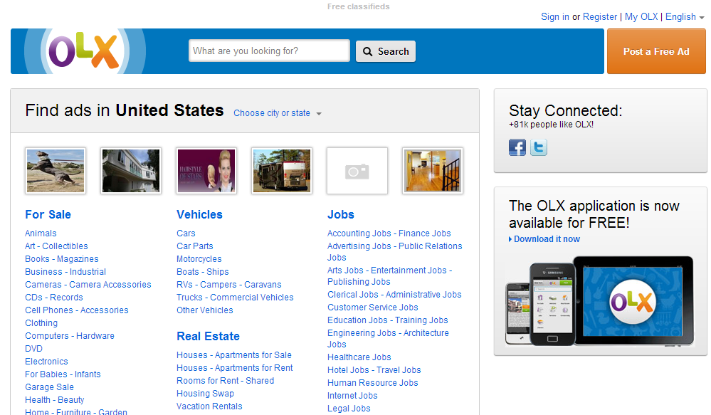
কেনা-বেচা ও ব্যবসা-বানিজ্যে তথ্য ও যোগাযোগ প্রযুক্তির ব্যবহার
১। আমরা ঘরে বসে সহজেই পণ্য কেনা-বেচা করতে পারি।
২। ই-মেইল, ফ্যাক্স ইত্যাদির মাধ্যমে ব্যবসা-বানিজ্যের চুক্তি সম্পাদন করা যায়।

Slide 20
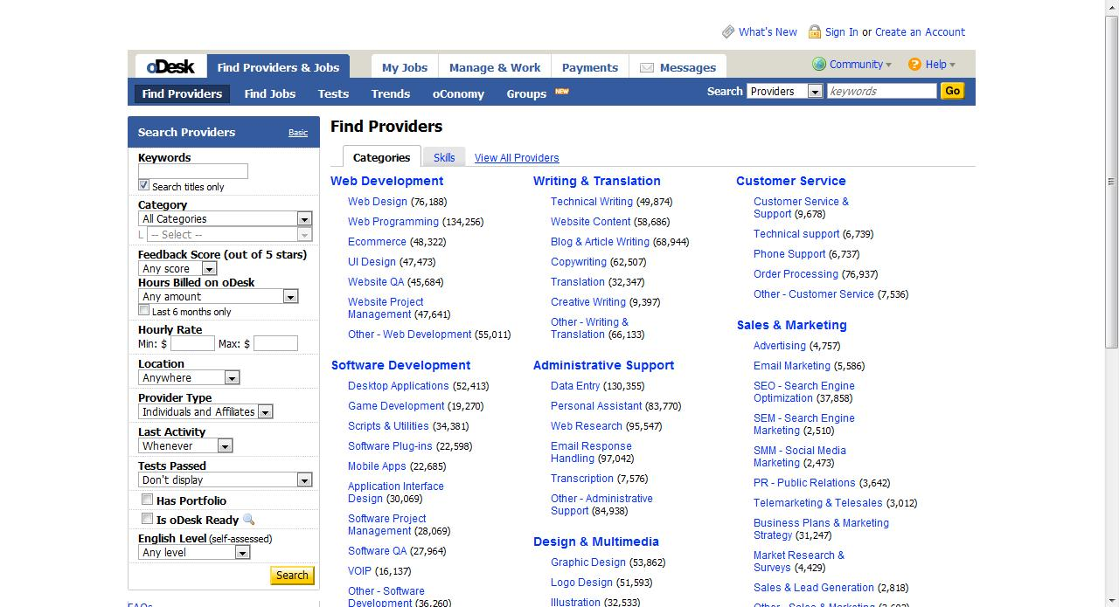
কর্ম সংস্থানে তথ্য ও যোগাযোগ প্রযুক্তির ব্যবহার
তথ্য ও যোগাযোগ প্রযুক্তি এর মাধ্যমে ঘরে বসেই আয় করা সম্ভব।

Slide 21
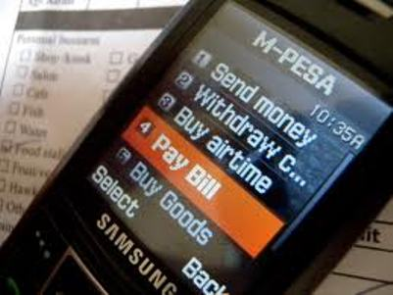
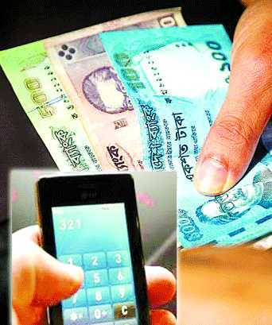
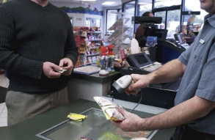
বিল পরিশোধে তথ্য ও যোগাযোগ প্রযুক্তির ব্যবহার
এখন দ্রুত ও সহজে বিভিন্ন ধরনের বিল পরিশোধের কাজ করা যায়।

Slide 22
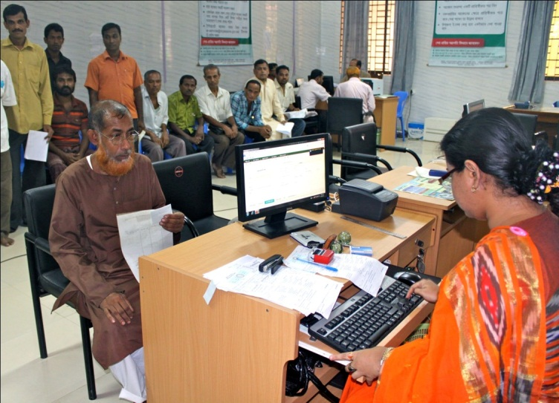
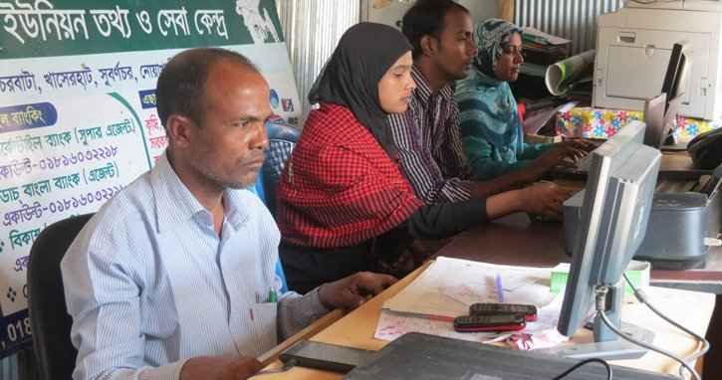
অফিসে তথ্য ও যোগাযোগ প্রযুক্তির ব্যবহার
অফিসে তথ্য ও যোগাযোগ প্রযুক্তির ব্যবহার কাজকে স্বচ্ছ , দ্রুত ও সহজ করে দিয়েছে।

Slide 23
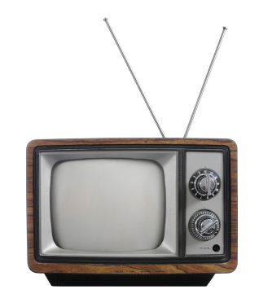
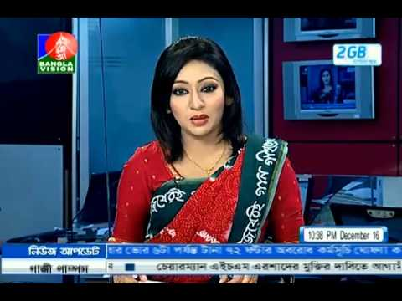
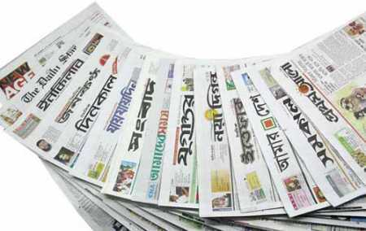
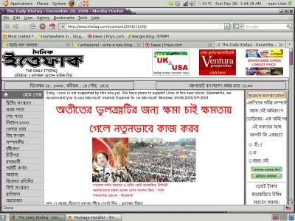
প্রচার ও গণমাধ্যমে তথ্য ও যোগাযোগ প্রযুক্তির ব্যবহার
প্রচার ও গণমাধ্যমে অতি দ্রুত ও সহজে তথ্য পেয়ে যাচ্ছি।

Slide 24
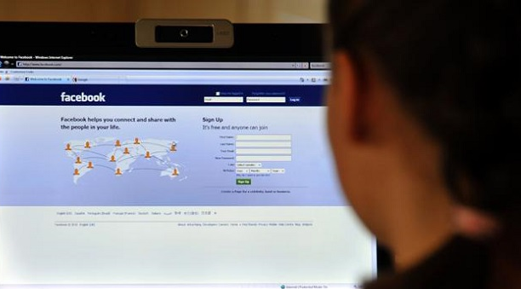
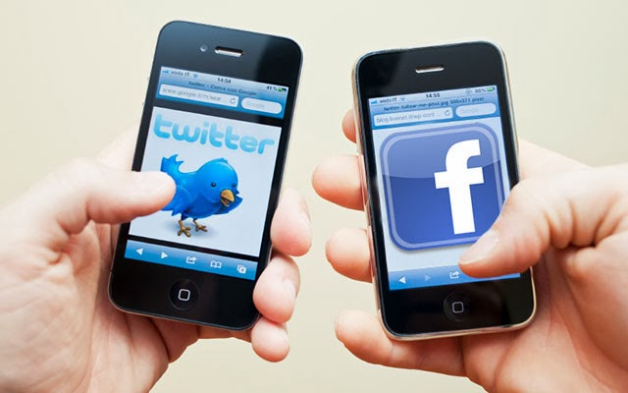
সামাজিক যোগাযোগে তথ্য ও যোগাযোগ প্রযুক্তির ব্যবহার
তথ্য ও যোগাযোগ প্রযুক্তি সামাজিক যোগাযোগ ও বিভিন্ন ধরনের নেটওয়ার্ক তৈরি সহজ করে দিয়েছে।

Slide 25
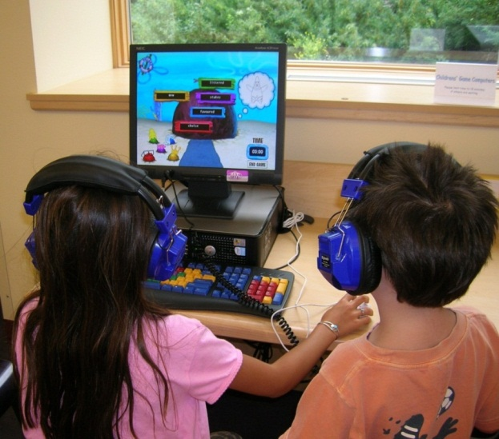

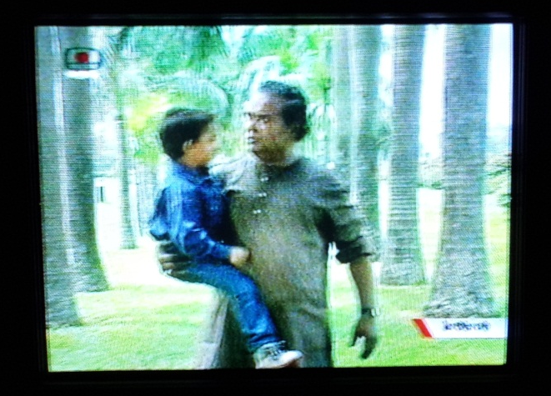
বিনোদনে তথ্য ও যোগাযোগ প্রযুক্তির ব্যবহার
মোবাইলে ও কম্পিউটারে গেইম উপভোগ করা , গান শোনা , টেলিভিশনে বিনোদনমুলক অনুষ্ঠান দেখা ইত্যাদি।

Slide 26
মূল্যায়ন
১। এটিএম মেশিন কোন ক্ষেত্রে ব্যবহার করা হয়?
২। ঘরে বসে কিভাবে আয় করা সম্ভব?
৩। ঘরে বসে কিভাবে কেনা-বেচা করা সম্ভব?
৪। বর্তমানে আমরা কিভাবে খুব দ্রুত তথ্য পাই?

Slide 27
দলীয় কাজ
তুমি কি মনে কর তথ্য ও যোগাযোগ প্রযুক্তি আমাদের দৈনন্দিন জীবনের কার্যক্রমকে সহজ ও গতিময় করে দিয়েছে? কেন ও কিভাবে?

Slide 28
বাড়ীর কাজ
“তথ্য ও যোগাযোগ প্রযুক্তি এ দেশ ও দুনিয়াটাকে নানাভাবে বদলে দিচ্ছে।” – তুমি কি এ বদলে যাওয়াকে সমর্থন কর? কেন?

Slide 29
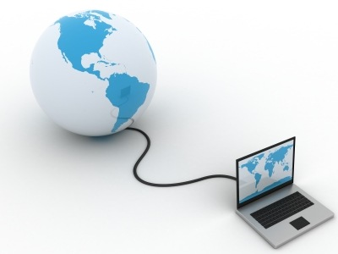
সবাইকে ধন্যবাদ

